Slide 1

Dashboard – RREO 2º Bimestre 2023
usando fatos para orientar a estratégia de negócios

Slide 2

Indentificação do Problema
Criação de painéis interativos que representem o RREO - artigo 153 da lei de Responsabilidade Fiscal

Slide 3






Estratégias da criação
Receitas – Anexo 1 BO
Despesas – Anexo 1 BO
Resumo

Slide 4
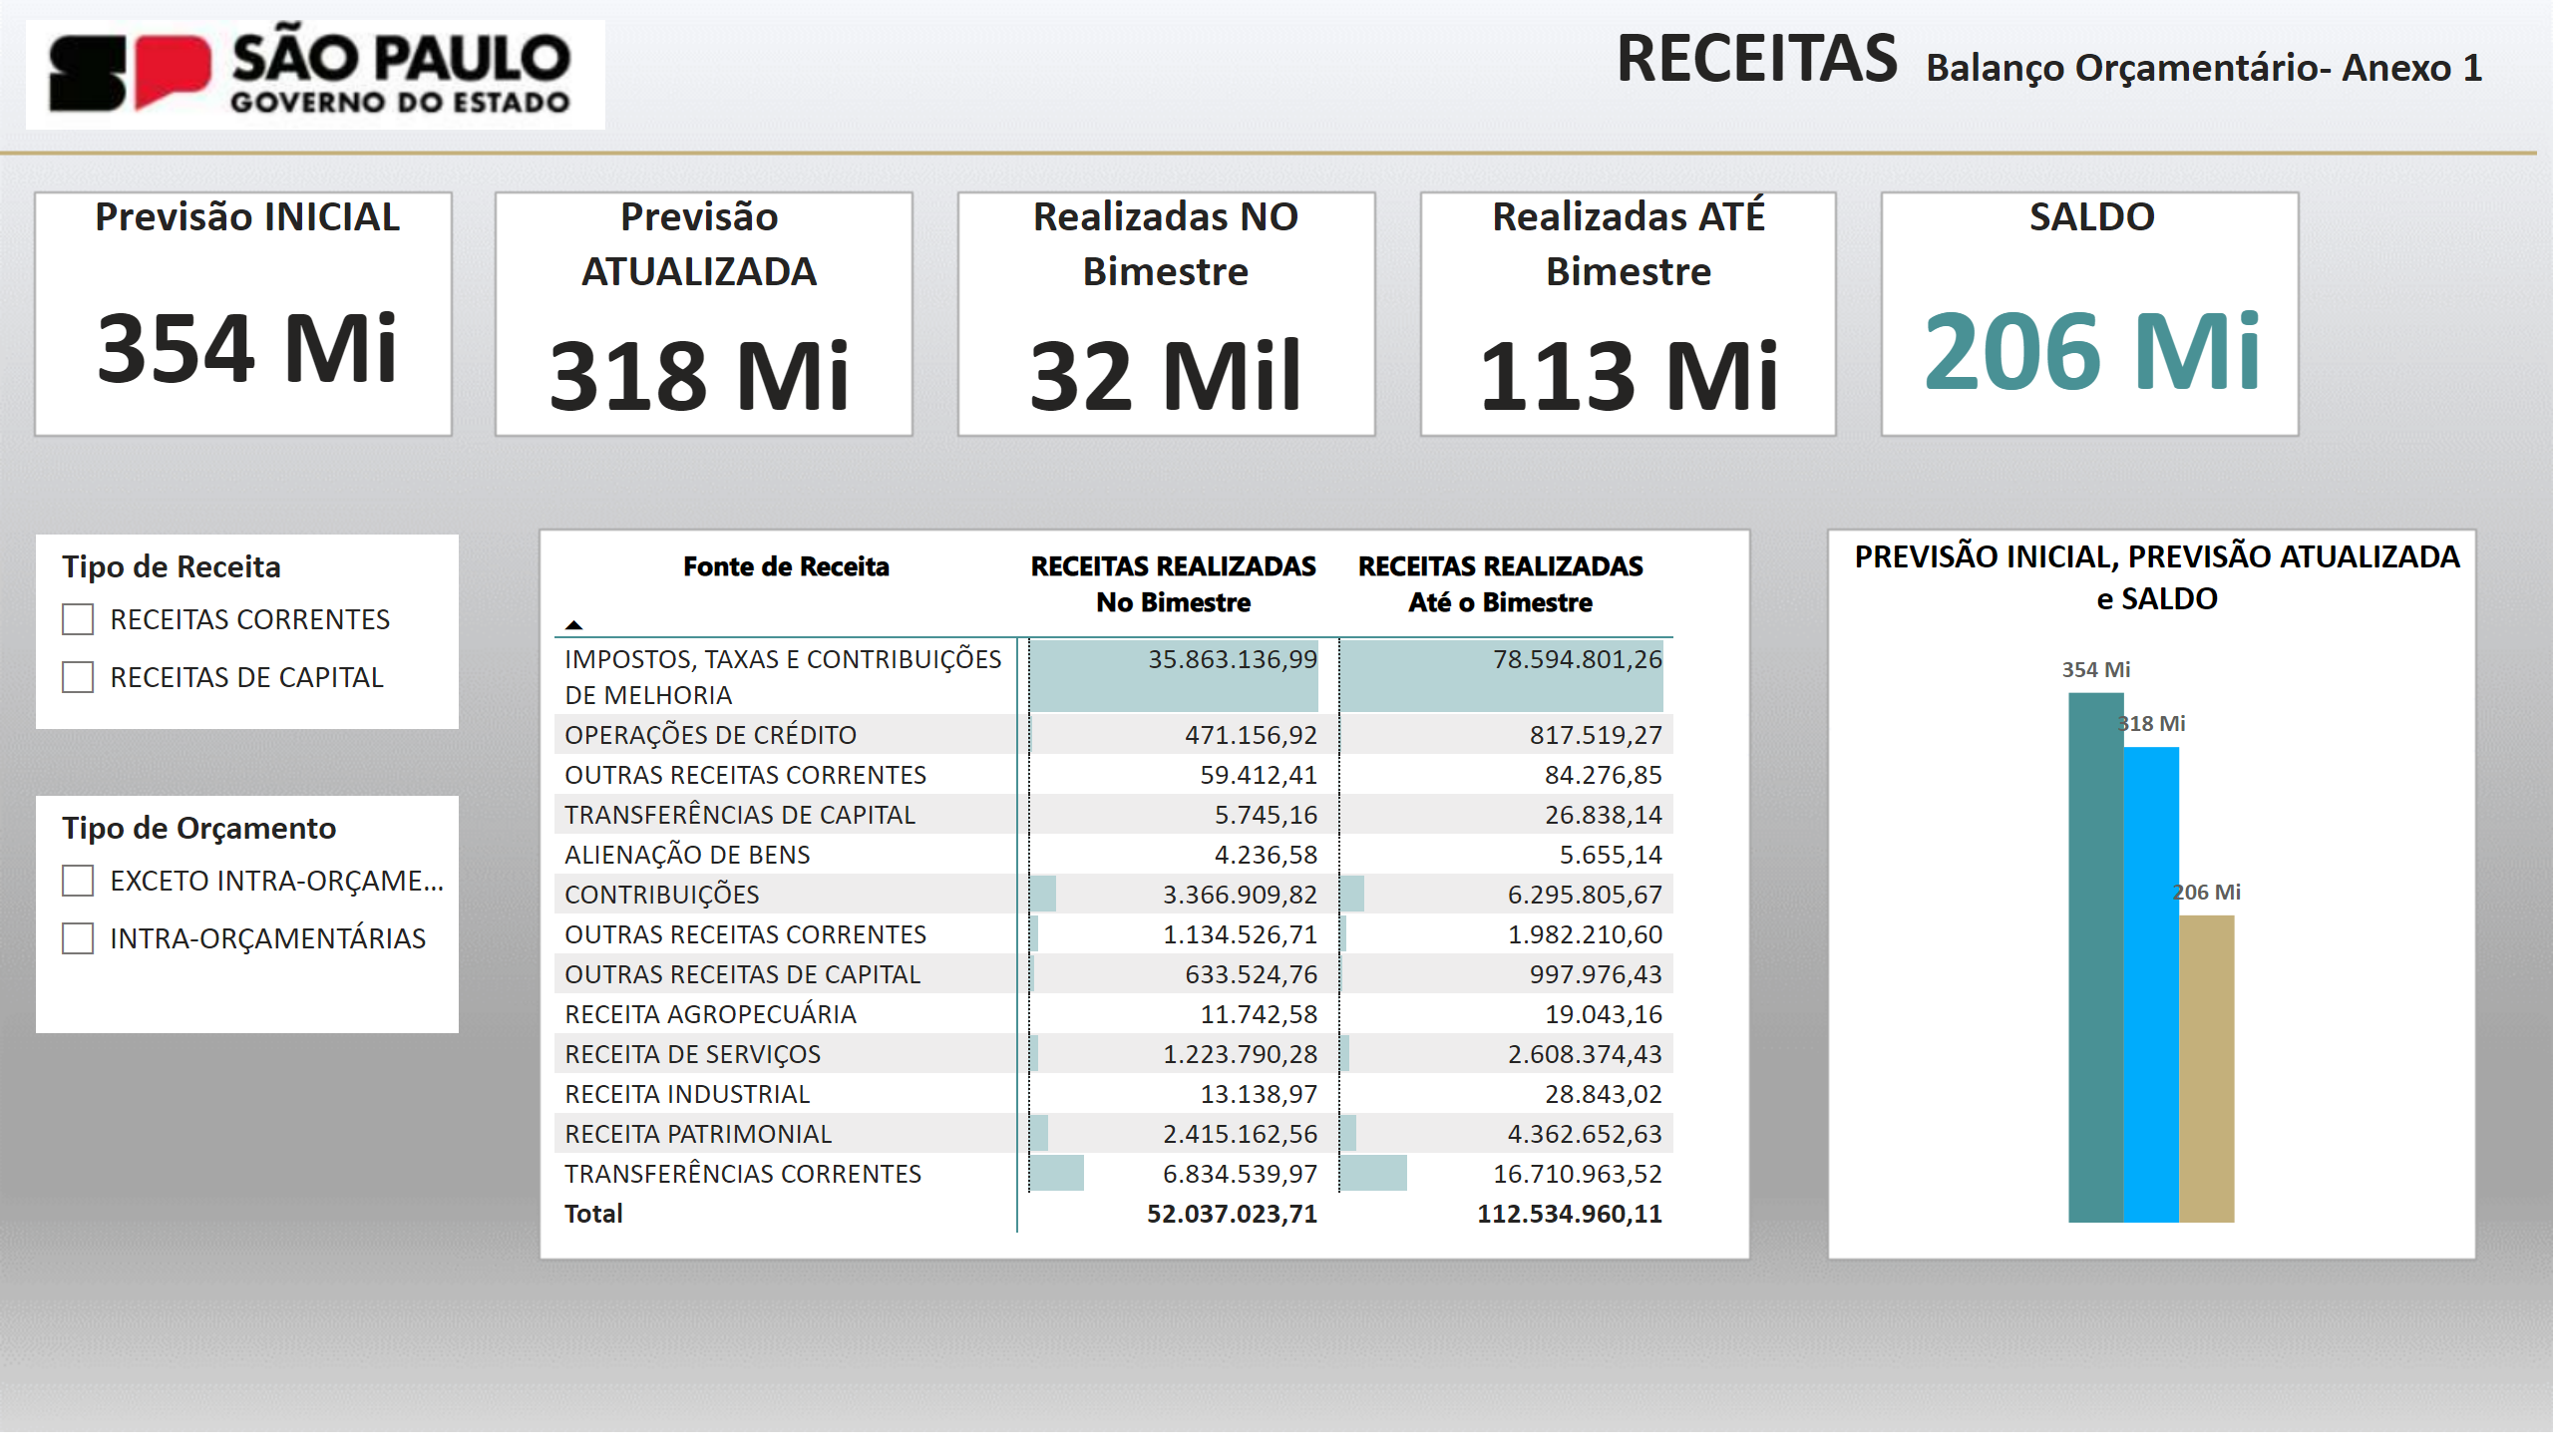
Receita_BO
Notes:
Previsão INICIAL
No alt text provided
Previsão ATUALIZADA
No alt text provided
Realizadas NO Bimestre
No alt text provided
Realizadas ATÉ Bimestre
No alt text provided
SALDO
No alt text provided
textbox
No alt text provided
pivotTable
No alt text provided
slicer
No alt text provided
slicer
No alt text provided
shape
No alt text provided
image
No alt text provided
lineClusteredColumnComboChart
No alt text provided

Slide 5
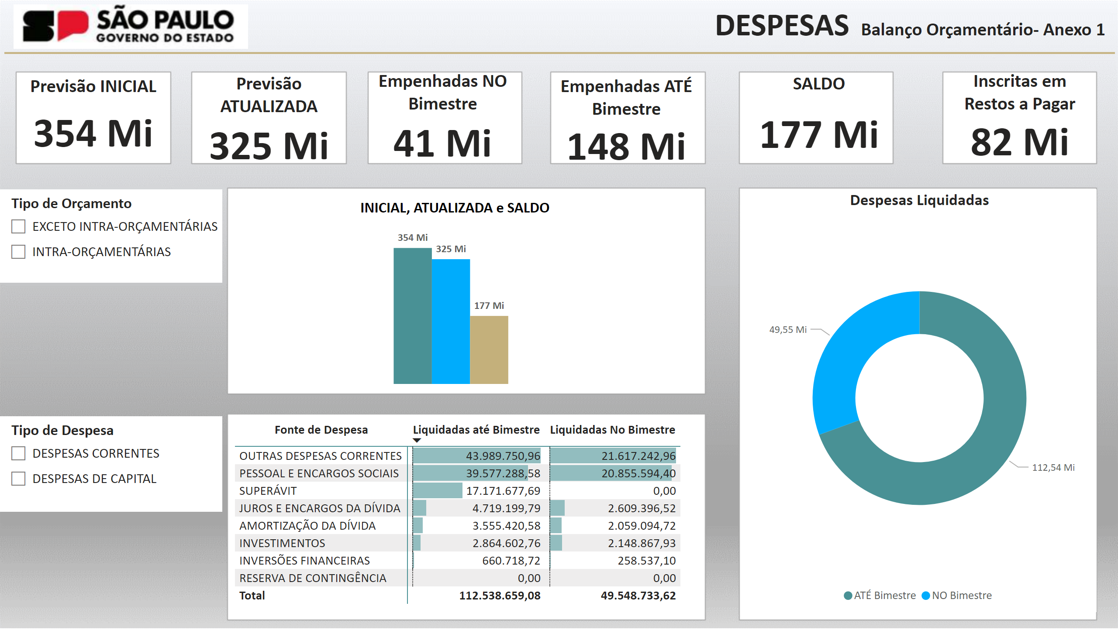
Despesa_BO
Notes:
SALDO
No alt text provided
textbox
No alt text provided
pivotTable
No alt text provided
slicer
No alt text provided
slicer
No alt text provided
shape
No alt text provided
image
No alt text provided
lineClusteredColumnComboChart
No alt text provided
Despesas Liquidadas
No alt text provided
Previsão INICIAL
No alt text provided
Previsão ATUALIZADA
No alt text provided
Empenhadas NO Bimestre
No alt text provided
Empenhadas ATÉ Bimestre
No alt text provided
Inscritas em Restos a Pagar
No alt text provided

Slide 6
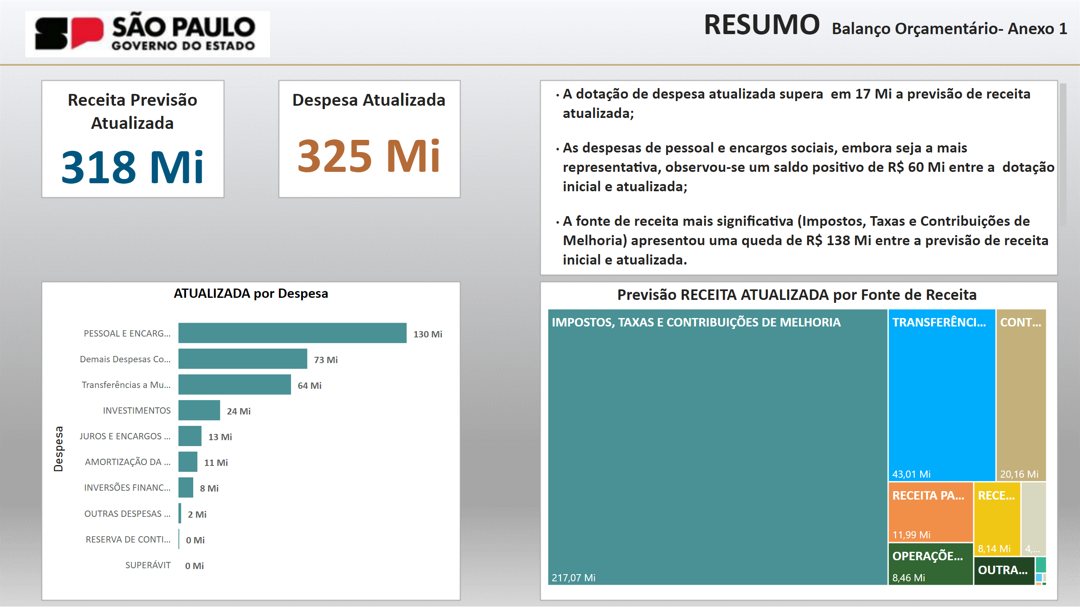
Resumo_BO
Notes:
textbox
No alt text provided
shape
No alt text provided
image
No alt text provided
clusteredBarChart
No alt text provided
Receita Previsão Atualizada
No alt text provided
Despesa Atualizada
No alt text provided
Previsão RECEITA ATUALIZADA por Fonte de Receita
No alt text provided
textbox
No alt text provided

Slide 7
Power BI DADOS DASHBOARD (demo)

Slide 8

O objetivo é começar com os dados, transformá-los em informações e conhecimento e permitir que tomadores de decisão usem sua inteligência para resolver problemas, a partir do conhecimento adquirido

Slide 9


